Slide 1
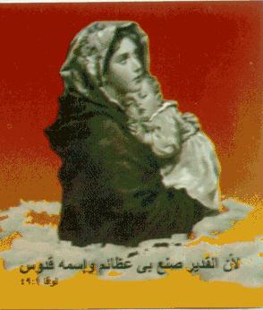
العدرا م.ر.ى.م
العذرا بكر الأبكار

Slide 2
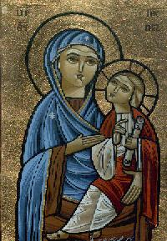
العدرا طهر الأطهار
العدرا أصل التعظيم

Slide 3
العدرا كنز النعمة
العدرا أم الرحمة

Slide 4
العدرا والدة الكلمة
المتجسد بسر عظيم

Slide 5
بإرادته جاء للعالم
وأكمل تدبيره وتألم

Slide 6
ترأف وأنقذ آدم
ونسله من قاع الجحيم

Slide 7
هو الشافي سقام أيوب
وبنعمته بارك يعقوب

Slide 8
الآتي فى الجسد وهو
محجوب عن الأفهام بسر عظيم

Slide 9
الله الابن الكلمة
هو الذي خلصنا بحكمة

Slide 10
وأنقذنا من وثاق الظلمة
وأصعدنا لفردوس النعيم

Slide 11
أكمل وعده من مريم
وخلصنا بسر عظيم

Slide 12
وأعطانا العهد المكرم
ووعدنا بأورشليم

Slide 13
منه نرجو الإحسان
والانعام بالغفران

Slide 14
وهبة البهجة والاطمئنان
بصلاة والدته م.ر.ى.م

Slide 15
يا من بفضلة نجانا
ومن الموت الأبدي فدانا

Slide 16
لا تأخذنا بخطايانا
واعطنا حظاً في أورشليم

Slide 17
احفظ كل المسيحيين
الحاضرين معنا والغائبين

Slide 18
باسمك يكونون مشمولين
بالرعاية والعناية يا كريم

